Slide 1
利用CAD绘制零件图
★在CAD环境中设置尺寸公差
1. 对称式偏差 例如“50±0.01”。
（1）直接键入， 在标注尺寸时，系统提示后，
选择输入T，重新输入文字。如：
系统提示后，输入“50%%p0.01”如：
可以得“50±0.01”
（2）设置尺寸样式
单击
按钮，在“标注样式管理器”对话框中，选择尺寸样式“GB全线尺寸”，单击

Slide 2
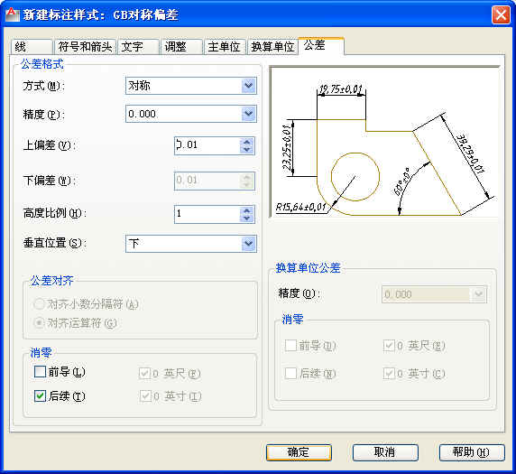
利用CAD绘制零件图
★在CAD环境中设置尺寸公差
1. 对称式偏差
打开“创建新标注样式”对话框
在新样式名文本框中输入：
“GB对称偏差”，点击
打开“新标注样式：“GB对称偏差”对话框。
在选择“方式”下拉列表中的“对称”，将“精度”设为“0.000”，再将“上偏差”设置为“0.01”，其他设置不变。

Slide 3
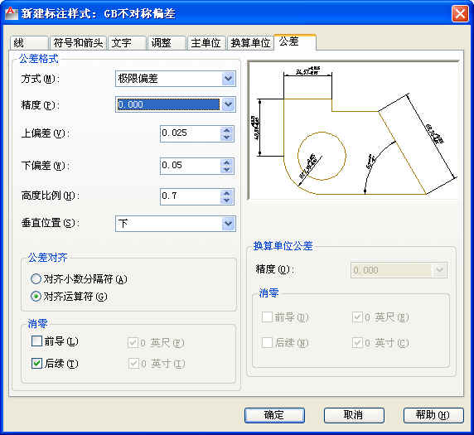
利用CAD绘制零件图
★在CAD环境中设置尺寸公差
2. 不对称偏差。例如：
打开“创建新标注样式”对话框
在新样式名文本框中输入：
“GB不对称偏差”，点击
打开“新标注样式：“GB不对称偏差”对话框。
选择“方式”下拉列表中的“极限偏差”，将“精度”设为“0.000”，再将“上偏差”设置为“-0.025”，“下偏差”设置为“0.05”， 注意：“下偏差”的值本身带有“-”号。“高度比例（H）”设为“0.7”。其他设置不变

Slide 4
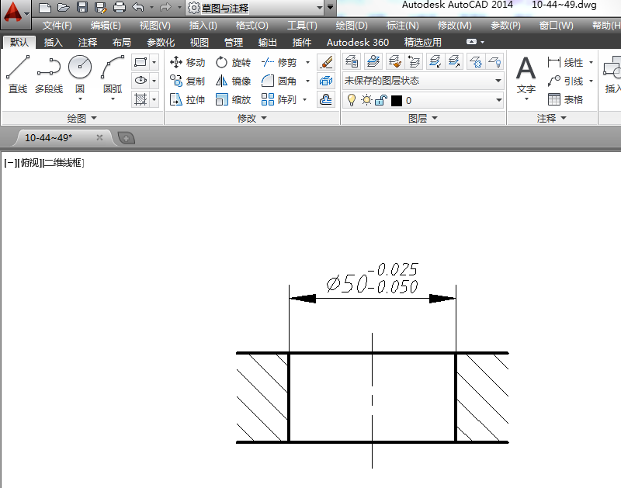
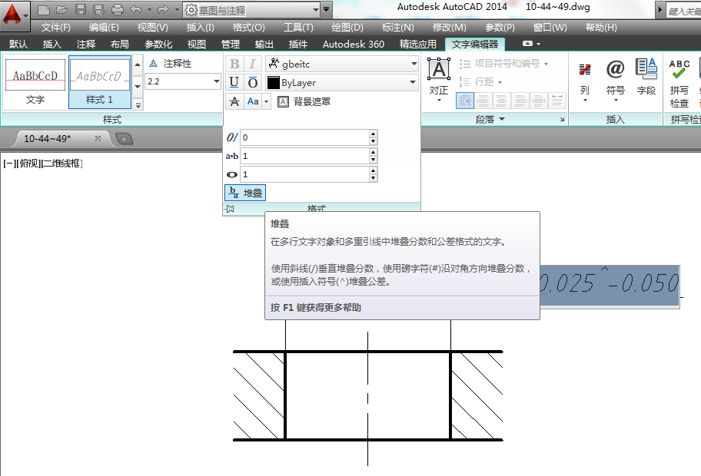
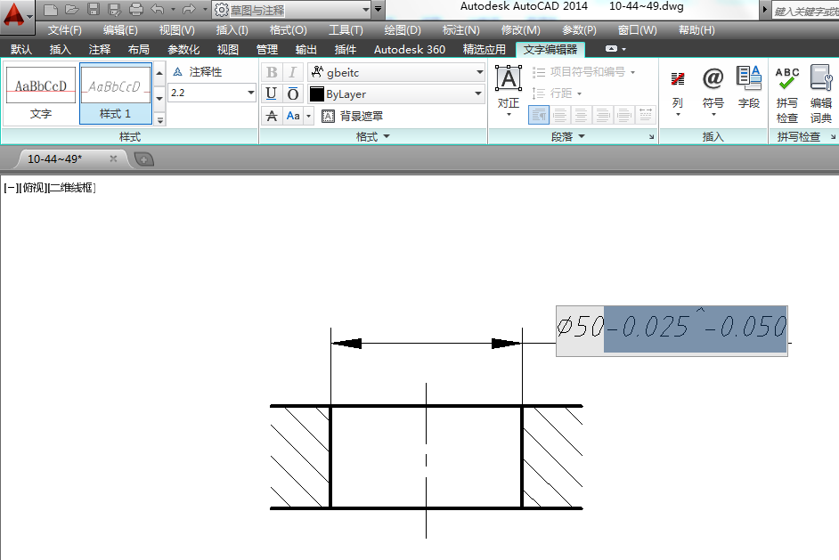
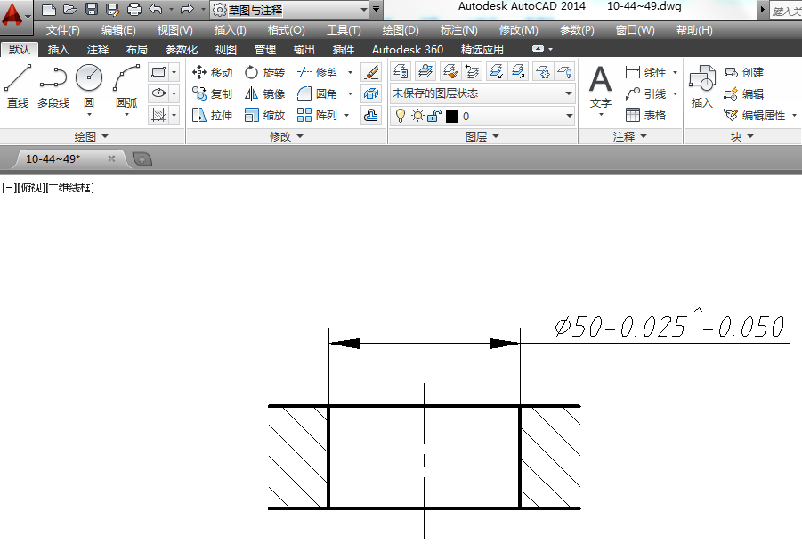
利用CAD绘制零件图
★在CAD环境中设置尺寸公差
2. 不对称偏差。例如：
在标注尺寸时，当系统出现“指定尺寸线位置”提示时，键盘输入字母T,回车，在输入框内输入：
%%C50-0.025^-0.050后回车。
双击该尺寸，将-0.025^-0.050选中
在常用工具栏的“格式”中选择“a/b”堆叠。
回车确认，完成标注。

Slide 5

单选题
1分
利用AutoCAD标注对称式偏差,例如“50±0.01”。
A
直接标注。 执行命令后输入：“50%%p0.01”
B
直接标注。 执行命令后输入：50%%p0.01
C
直接标注。 执行命令后输入：50±%%p0.01
提交

Slide 6

利用CAD绘制零件图
★图块
1. 创建图块
(1) 块（Block）
(2)写块（Wblock）
2. 图块插入命令（Insert）
★标注表面结构
1.绘制表面结构符号
2. 定义表面结构图块
3. 插入表面结构图块

Slide 7
利用CAD绘制零件图
★ CAD绘制零件图
⒈ 了解零件的用途、结构特点、材料及相应的加工方法。
一、画图前的准备
⒉ 分析零件的结构形状，确定零件的视图表达方案。
⒈ 定图幅
根据视图数量和大小,选择适当的绘图比例，确定图幅大小。
⒉ 画出图框和标题栏
二、画图方法和步骤：
⒊ 布置视图
根据各视图的轮廓尺寸，画出确定各视图位置的基线。
对称线、轴线、某一基面的投影线。
注意：各视图之间要留出标注尺寸的位置。
⒋ 画底稿、加深、完成零件图。

Slide 8
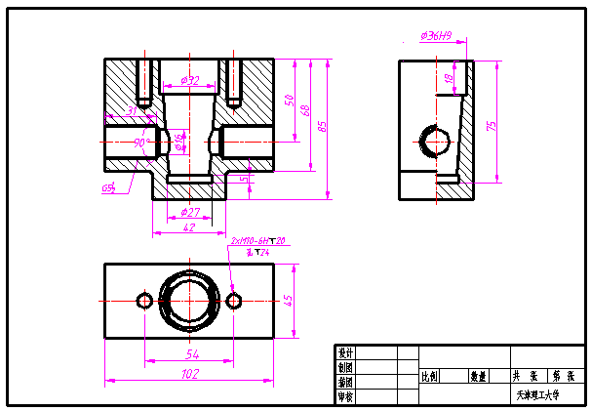
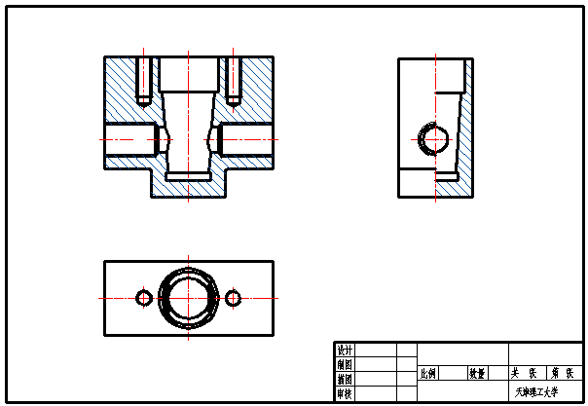
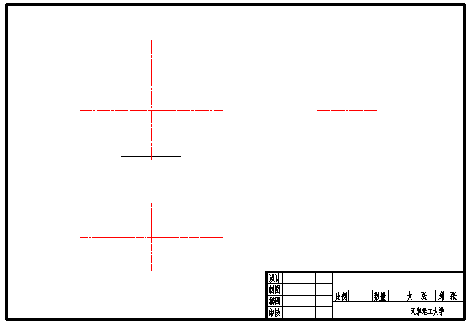
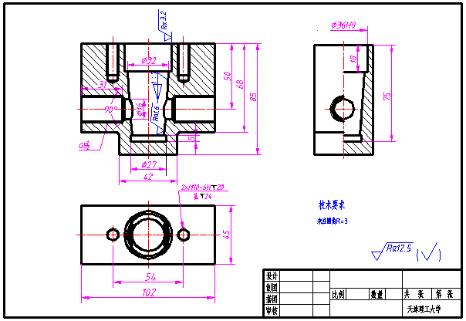
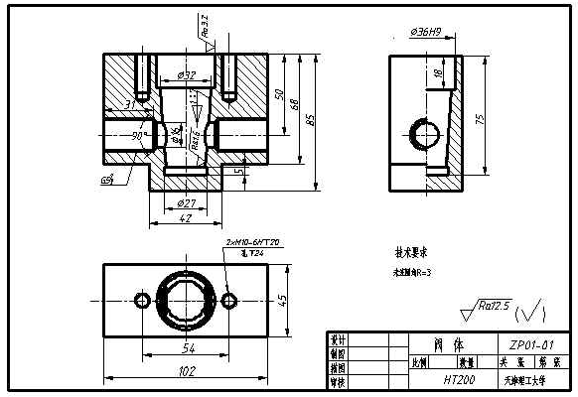
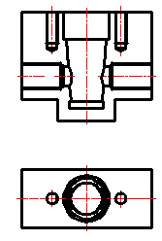


利用CAD绘制零件图
★ 示例
绘制旋塞阀阀体零件图
1. 调用样板图A4-H。
2. 画基准线（布局）
3. 画主、俯、左三视图。主视图画全剖视图，左视图画半剖视图。
4.置换图层到“剖面符号”画剖面符号。
5.用写块（WBlock）命令将绘制的图形建立图块保存。
6.图层置换到尺寸线层，完成尺寸标注。
7.注写技术要求，填写标题栏
8.检查，存图。文件名=学号+姓名+作业名称

Slide 9
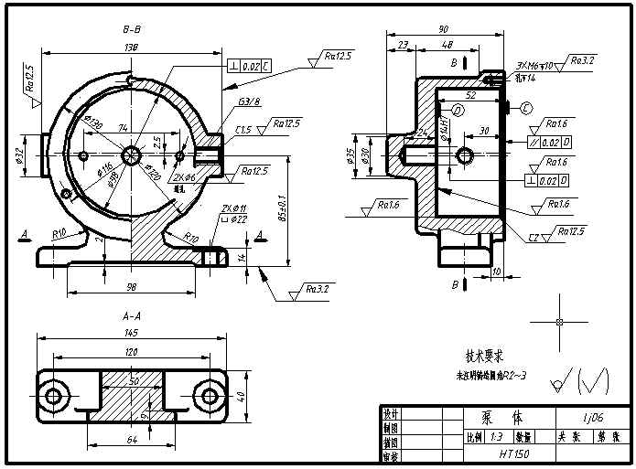
读零件图的方法与步骤
一、看标题栏
了解零件的名称、材料、绘图比例等内容。
从右图可知：零件名称为泵体。材料是铸铁。绘图比例1:3。

Slide 10
读零件图的方法与步骤
二、分析视图
主视图
单一剖切平面的B-B半剖视图。
作用：表达零件外形结构、三个M6螺纹孔的分布位置，半剖表达右侧凸台上螺纹孔和底板上沉孔的结构形状、两个φ6通孔的位置；
左视图
局部剖视，作用：表达零件的外形结构，及M6螺纹孔的深度、内腔φ14H7孔的深度和相通关系

Slide 11
读零件图的方法与步骤
二、分析视图
俯视图采取了单一剖切平面的全剖视图
作用：表达底板与主体连接部分的断面形状，同时表达底板的形状和其上两沉孔的位置

Slide 12

读零件图的方法与步骤
三、分析投影，想象零件的结构形状。
看图步骤：
☆先看主要部分，后看次要部分；
☆先看整体，后看细节；
☆先看容易看懂部分，后看难懂部分。
按投影对应关系分析形体时，要兼顾零件的尺寸及其功用，以便帮助想象零件的形状。
从三个视图看，泵体由三部分组成：
壳体为圆柱形，前面有一个均布三个螺孔的凸缘，左右各有圆形凸台，凸台上有螺纹孔与内腔相通；后部有一圆台形凸台，凸台里边有一带锥角的盲孔；内腔后壁上有两个小通孔。

Slide 13
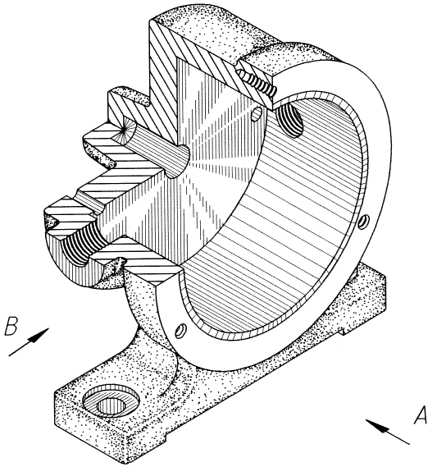
读零件图的方法与步骤
三、分析投影，想象零件的结构形状。
从三个视图看，泵体由三部分组成
壳体为圆柱形，前面有一个均布三个螺孔的凸缘，左右各有圆形凸台，凸台上有螺纹孔与内腔相通；后部有一圆台形凸台，凸台里边有一带锥角的盲孔。
底板为带圆角的长方形板，其上有两个φ11的沉孔，底部中间有凹槽，底面为安装基面。壳体与底板由断面为丁字形的柱体连接。
综合分析后，想象出泵体的形状。

Slide 14
读零件图的方法与步骤
四、分析尺寸和技术要求
零件中长、宽、高三个方向的主要尺寸基准分别是：
左右对称面、前端面和φ14H7孔的轴线。
各主要尺寸都是从基准直接注出的。图中还注出了各配合表面的尺寸公差和各表面结构的要求，以及形位公差等。

